Slide 1
Unidad 3 - Diseño orientado a objetos e Introducción a UML
PROGRAMACIÓN ORIENTADA A OBJETOS

Slide 2
Contenido
3.1 Los pilares del paradigma orientado a objetos
3.2. Introducción a UML.
3.3. Diagrama de clases.
3.4. Interacción de Clases.

Slide 3
Objetivos
3.1 Reconocer los 4 pilares del paradigma para la creación de modelos orientado a objetos.
3.2 Construir diagramas de clases para el diseño y documentación de un programa orientado a objetos.

Slide 4
Pilares del paradigma orientado a objetos

Slide 5
Pilares de la programación orientada a objetos
Abstracción
Encapsulamiento
POO
Herencia
Polimorfismo
https://www.youtube.com/watch?v=pTB0EiLXUC8

Slide 6
Abstracción
Omitir detalles que no son necesarios y solamente mostrar lo que sí es relevante.
Expresar las características esenciales de un objeto, las cuales distinguen al objeto de los demás
Ayuda a reducir la complejidad y esfuerzo de programación
Notes:
La abstracción es la capacidad de obtener y aislar toda la información y cualidades de un objeto que no nos parezcan relevantes, para poder encapsularlos. Para ello separamos “mentalmente” los objetos y nos centramos en su comportamiento fundamental.
http://programaenlinea.net/poo-programacion-orientada-a-objetos/
6

Slide 7
Abstracción - Ejemplo
Supongamos que desea crear una aplicación bancaria y se le solicita que recopile toda la información sobre el cliente.
Nombre
Dirección
Teléfono
Información sobre impuestos
Comida favorita
Película favorita
Actor favorito
Notes:
Podemos identificar muchas características del cliente, pero para el dominio del problema solo las 4 primeras son relevantes. En siguiente diapositiva se marcan las válidas para el problema
https://www.guru99.com/java-data-abstraction.html
7

Slide 8
Abstracción - Ejemplo
Supongamos que desea crear una aplicación bancaria y se le solicita que recopile toda la información sobre el cliente.
Nombre
Dirección
Teléfono
Información sobre impuestos
Comida favorita
Película favorita
Actor favorito
Notes:
Podemos identificar muchas características del cliente, pero para el dominio del problema solo las 4 primeras son relevantes
https://www.guru99.com/java-data-abstraction.html
8

Slide 9
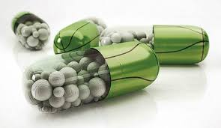
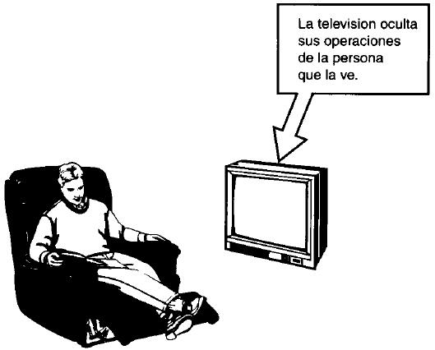
Encapsulamiento
Propiedad que ayuda a mantener juntos, en una única entidad los atributos y métodos.
Asegurar que el contenido de la información de un objeto está oculta en el mundo exterior.
La ventaja del código encapsulado es que se sabe cómo usarlo sin importar cómo esté implementado.

Slide 10
Encapsulamiento
Ventajas
Lo que hace el usuario puede ser controlado internamente (controlar errores o situaciones indeseadas)
Se pueden hacer cambios y/o mejoras sin que eso afecte el modo cómo los usuarios van a utilizar el código
Notes:
La encapsulación se encarga de mantener ocultos los procesos internos que necesita para hacer lo que sea que haga, dándole al programador acceso sólo a lo que necesita. Esto da dos ventajas iniciales: Lo que hace el usuario puede ser controlado internamente (incluso sus errores), evitando que todo colapse por una intervención indeseada (tú no quieres que tu mamá, que no tiene ni idea de electrónica, abra tu televisor y empiece a jugar con los circuitos para cambiar los canales manualmente ¿verdad?). La segunda ventaja es que, al hacer que la mayor parte del código esté oculto, puedes hacer cambios y/o mejoras sin que eso afecte el modo como los usuarios van a utilizar tu código. Sólo tienes que mantener igual la forma de acceder a él (en el caso del control de la tele, que los botones sigan siendo los mismos y que el botón de “apagado” no cambie el volumen).
http://www.cristalab.com/programacion-orientada-objetos/conceptos-poo/

Slide 11
Herencia
Relación entre dos clases: clase base y la clase derivada
La clase derivada obtiene la habilidad de utilizar ciertas propiedades y funcionalidades de la clase base
La clase derivada puede sustituir funcionalidad de la clase base
Notes:
https://gavilanch.wordpress.com/2018/07/05/los-4-pilares-de-la-programacion-orientada-a-objetos/

Slide 12
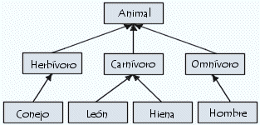
Herencia
La relación padre-hijo entre clases puede representarse desde un punto de vista jerárquico, denominado vista de clases en árbol.
Notes:
https://gavilanch.wordpress.com/2018/07/05/los-4-pilares-de-la-programacion-orientada-a-objetos/

Slide 13
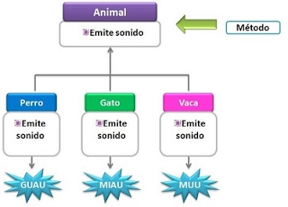
Polimorfismo
Polimorfismo significa muchas formas.
Capacidad para que varias clases u objetos derivados de otros, reaccionen de manera diferente ante los mismos métodos
https://sites.google.com/site/javafacilparatodos/temario-1/polimorfismo
Notes:
https://www.sevnasoftware.com/2018/12/07/four-pillars-of-object-oriented-programming/

Slide 14
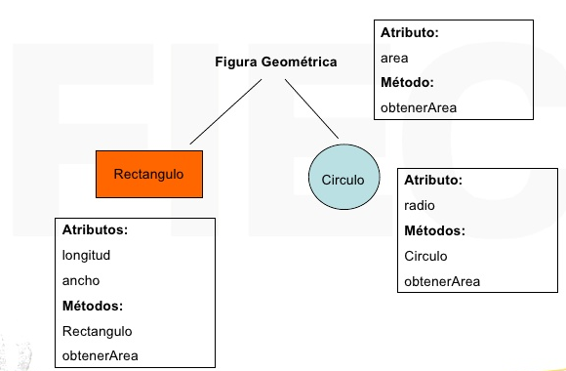
Polimorfismo
Interfaz para ser usada en una clase general de acciones. La acción específica depende de la naturaleza de la situación.

Slide 15
UML

Slide 16
UML
UML significa Lenguaje Unificado de Modelado (UML, por sus siglas en inglés, Unified Modeling Language)
Usado ampliamente en la ingeniería de software ya que ofrece un estándar para describir, visualizar, especificar, construir y documentar gráficamente(diagramas) un sistema (modelo), este incluye aspectos conceptuales de estructura y comportamiento.
http://www.uml.org/
Notes:
https://videlcloud.wordpress.com/2017/10/23/tutorial-uml/

Slide 17
UML – Tipos de diagrama
Modelado de datos
Diagrama de clases, objetos, componentes, despliegue, paquetes
Modelado de comportamiento
Diagrama de casos de uso, actividades, estados, colaboración, secuencia.
Notes:
https://videlcloud.wordpress.com/2017/10/23/tutorial-uml/

Slide 18
Diagrama de clases
Diagrama de la categoría de los diagramas estructurales( describir la arquitectura de un sistema con bastante detalle. )
Es muy recomendable tener un diagrama de clase antes de empezar a escribir código para la aplicación.
Sirven para describir cómo se relacionan los elementos de un sistema, qué atributos y operaciones les caracterizan.

Slide 19
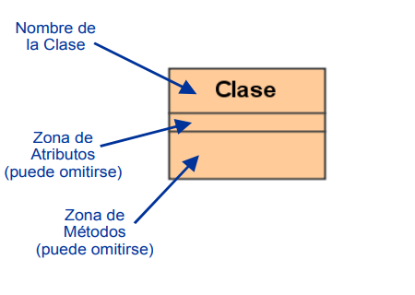
Diagrama de clases
Formato gráfico de una clase
– Atributos (Propiedades)
– Métodos (Operaciones)
Notes:
http://ocw.uc3m.es/ingenieria-de-sistemas-y-automatica/informatica-industrial-i/teoria2_OCW.pdf

Slide 20
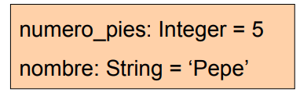
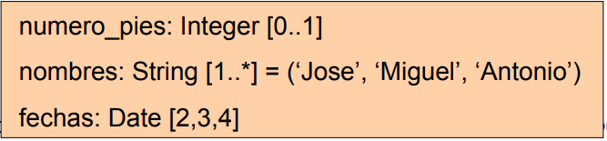
Diagrama de clases
Sintaxis de los atributos
visibilidad nombre: tipo = valor inicial
Animal
- nombre: String
- patas: int
Notes:
http://highered.mheducation.com/sites/dl/free/8448118952/540197/Relaciones_entre_Clases.pdf
– Tipos UML: Integer, Boolean, String – Tipos de cualquier lenguaje de programación – Clases del modelo

Slide 21
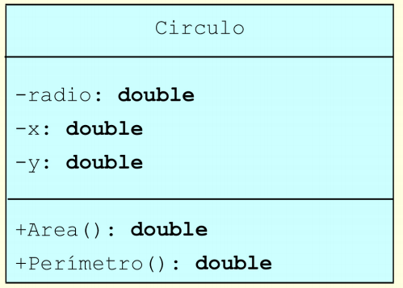
Diagrama de clases
Sintaxis de los métodos
visibilidad nombre (lista_parametros) : tipo_retorno
Notes:
http://highered.mheducation.com/sites/dl/free/8448118952/540197/Relaciones_entre_Clases.pdf
– Tipos UML: Integer, Boolean, String – Tipos de cualquier lenguaje de programación – Clases del modelo

Slide 22
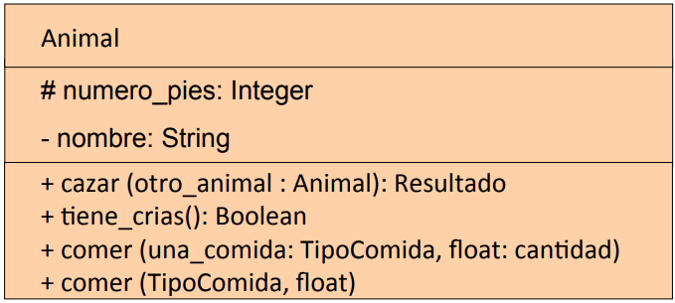
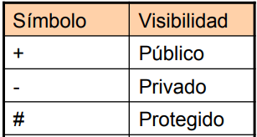
Diagrama de clases
visibilidad
Notes:
http://highered.mheducation.com/sites/dl/free/8448118952/540197/Relaciones_entre_Clases.pdf
– Tipos UML: Integer, Boolean, String – Tipos de cualquier lenguaje de programación – Clases del modelo

Slide 23
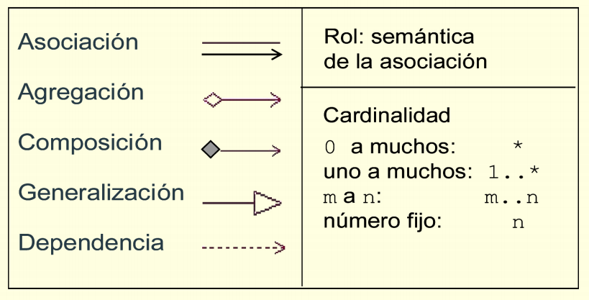
Interacción de Clases
Relaciones entre clases

Slide 24
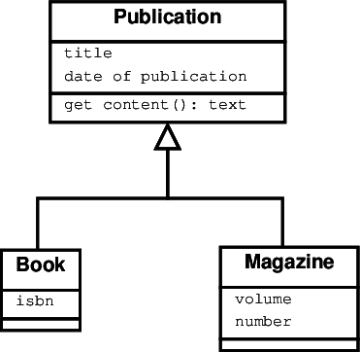
Interacción de Clases
Relación de Herencia/Generalización
Se representa mediante una flecha, cuya punta es un triángulo vacío. La flecha que representa a la herencia va orientada desde la subclase a la superclase.
Notes:
https://ingsotfwarekarlacevallos.wordpress.com/2015/07/02/uml-relaciones-entre-clases/

Slide 25
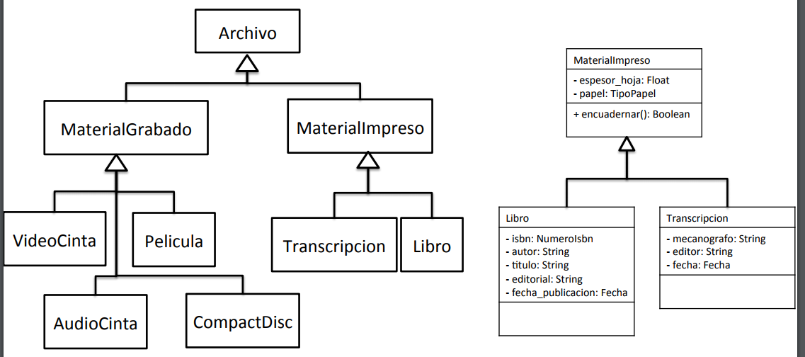
Interacción de Clases
Relación de Herencia

Slide 26
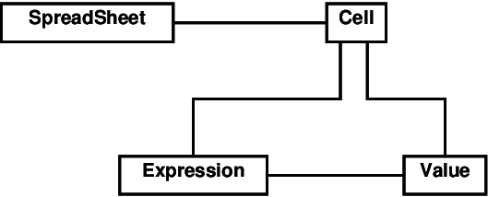
Interacción de Clases
Relación de asociación
Relación estructural para indicar la vinculación entre instancias de clases.
Una asociación se forma al unir dos clases con una línea.
Notes:
https://www.cs.odu.edu/~tkennedy/cs330/s17/Public/classDiagrams/index.html

Slide 27

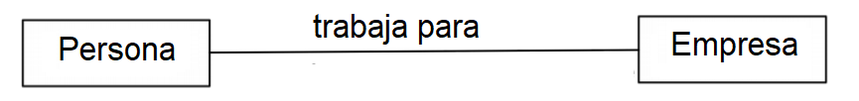
Interacción de Clases
Relación de asociación - Nombre de las relaciones
El nombre de la asociación se coloca sobre la línea en la mitad (se lee de izquierda a derecha)
Buenas relaciones tienen sentido al leerlas.
Notes:
http://highered.mheducation.com/sites/dl/free/8448118952/540197/Relaciones_entre_Clases.pdf

Slide 28
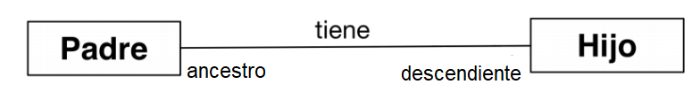
Interacción de Clases
Relación de asociación - Roles
Se escriben al final de una línea de asociación y describen el propósito jugado por esa clase en la relación.
Notes:
http://highered.mheducation.com/sites/dl/free/8448118952/540197/Relaciones_entre_Clases.pdf

Slide 29
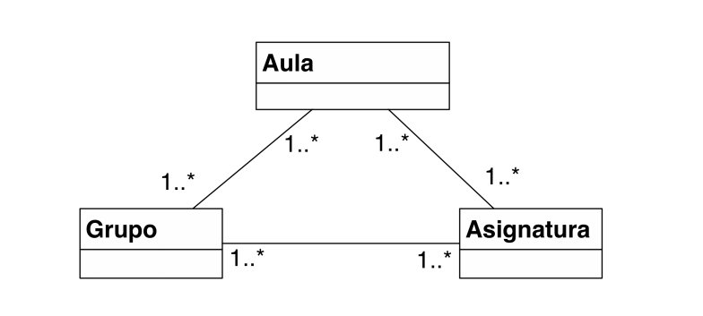
Interacción de Clases
Relación de asociación - Multiplicidad
Indica cuántas instancias de una clases participan en la relación
La multiplicidad se puede indicar con un rango (0..1, 2..5), un rango sin cota (0..*, 1..*), un valor (1) o una serie de valores (1, 3, 5).
Notes:
http://highered.mheducation.com/sites/dl/free/8448118952/540197/Relaciones_entre_Clases.pdf

Slide 30
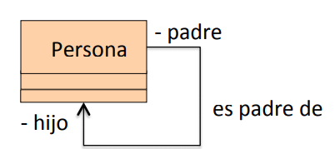
Interacción de Clases
Relación de asociación - Reflexiva
Es posible que una clase se asocie consigo misma (asociación reflexiva)
Notes:
http://highered.mheducation.com/sites/dl/free/8448118952/540197/Relaciones_entre_Clases.pdf

Slide 31
Interacción de Clases
Relación de agregación
Una relación de agregación es la que forma un todo con sus partes.
Son un tipo especial de relación de asociación.
Puede tener nombre, roles, multiplicidad.
En las relaciones de agregación, un objeto que representa una parte puede estar compartido por varios objetos que representan el todo(un alumno está en un curso y también puede estar en un grupo de amigos)

Slide 32
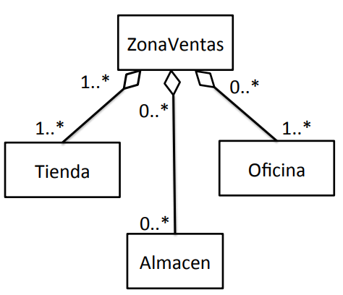
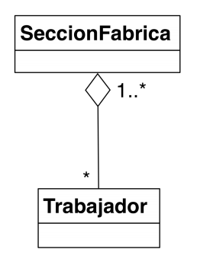
Interacción de Clases
Ejemplo relación de agregación

Slide 33
Interacción de Clases
Relación de composición
Las relaciones de composición son un tipo especial de relación de agregación.
Los objetos parte siempre están asociados a un objeto todo y sólo a uno, se crean y se destruyen con él (coche y ruedas).
Los objetos parte no pueden compartirse entre varios objetos todo.

Slide 34
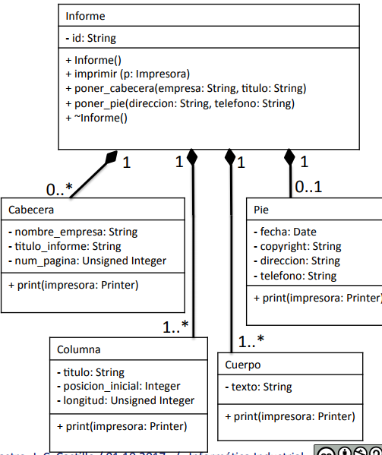
Interacción de Clases

Slide 35
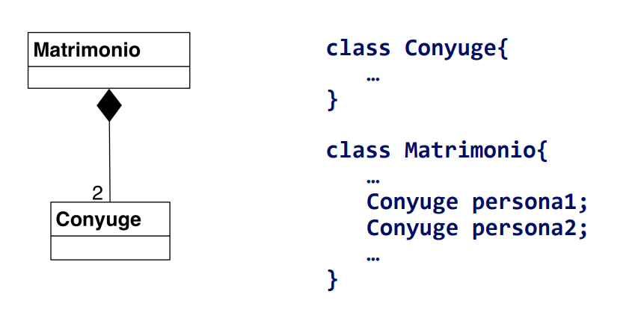
Interacción de Clases

Slide 36
Interacción de Clases
Clase abstracta
Una clase abstracta tiene métodos sin definición completa(métodos abstractos)
Usadas como superclases para jerarquía de herencia
Una clase abstracta no se instancia
Notes:
Las clases abstractas se ven con más detalle en la unidad 4, se las comenta para ver su representación en UML

Slide 37
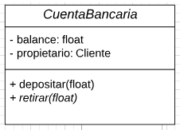
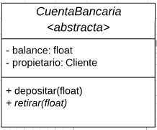
Interacción de Clases
Clase abstracta
Se representa con el nombre de la clase y los métodos abstractos en letra itálica
Es común también ubicar la palabra abstracta bajo el nombre de la clase
Notes:
Las clases abstractas se ven con más detalle en la unidad 4, se las comenta para ver su representación en UML

Slide 38
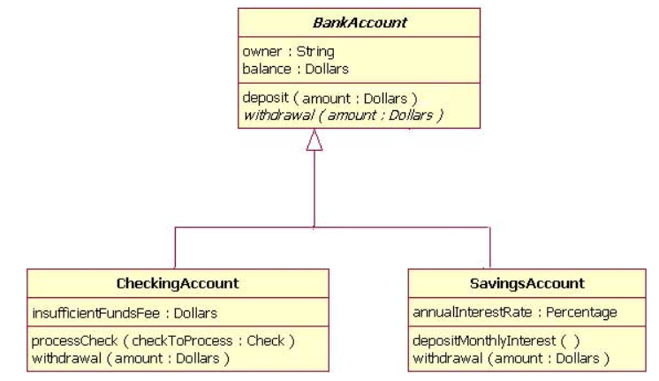
Interacción de Clases
Clase abstracta
https://www.ibm.com/developerworks/rational/library/content/RationalEdge/sep04/bell/index.html
Notes:
Los métodos abstractos deben implementarse en las clases concretas.

Slide 39
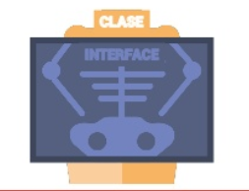
Interacción de Clases
Interface
Establece la forma que debe tener una clase (modelo o esqueleto)
Tiene métodos abstractos, constantes y métodos por defecto.
No es una clase. No puede ser instanciada.
En una interfaz todos los métodos son públicos y abstract (no es necesario especificar).
Notes:
Las clases abstractas se ven con más detalle en la unidad 4, se las comenta para ver su representación en UML

Slide 40
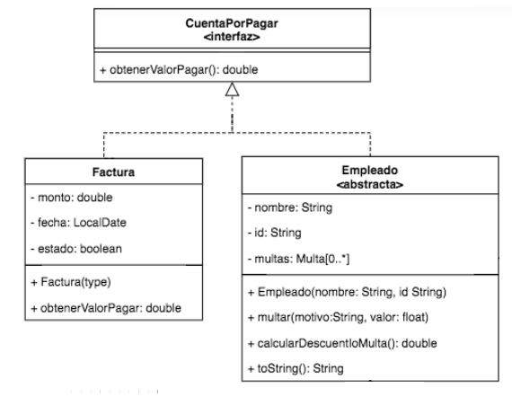
Interacción de Clases
Interface
Es común ubicar la palabra <interfaz> bajo el nombre
Las clases que implementan la interfaz apuntan a la misma con una flecha, cuya punta es un triángulo vacío y la línea entrecortada

Slide 41
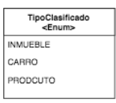
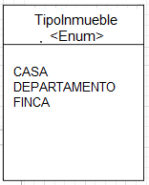
Interacción de Clases
Tipo Enum
Un tipo enumerado restringe los posibles valores que puede tomar una variable
Se representa mediante un rectángulo de dos secciones. En la sección superior va el nombre acompañado de la palabra <Enum>. En la sección inferior se ubican los posibles valores.

Slide 42
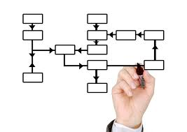
Taller en clase
Notes:
Revisar con los estudiantes los casos de estudio creados para esta unidad

